Slide 1



Тувинский государственный
университет
Онлайн обучение
как средство повышения качества и доступности образования
Тюлюш Марта Кан-ооловна, доцент кафедры информатики ФГБОУ ВО «Тувинский государственный университет», руководитель Центра дистанционного обучения, к.п.н., доцент

Slide 2


Дистанционное обучение (от лат. distantia - расстояние) термин, трактуемый как “образование на расстоянии”.
Это процесс обучения с использованием информационно-коммуникационных технологий, имеющих целью предоставление возможности обучаемым освоить основной объём учебной информации без непосредственного контакта обучаемых и преподавателей.
Может проходить как в синхронной, так и в асинхронной форме.
Онлайн-обучение – это форма получения знаний и навыков путем использования современных интернет-технологий (компьютер, мобильного устройство и т.д.).

Slide 3
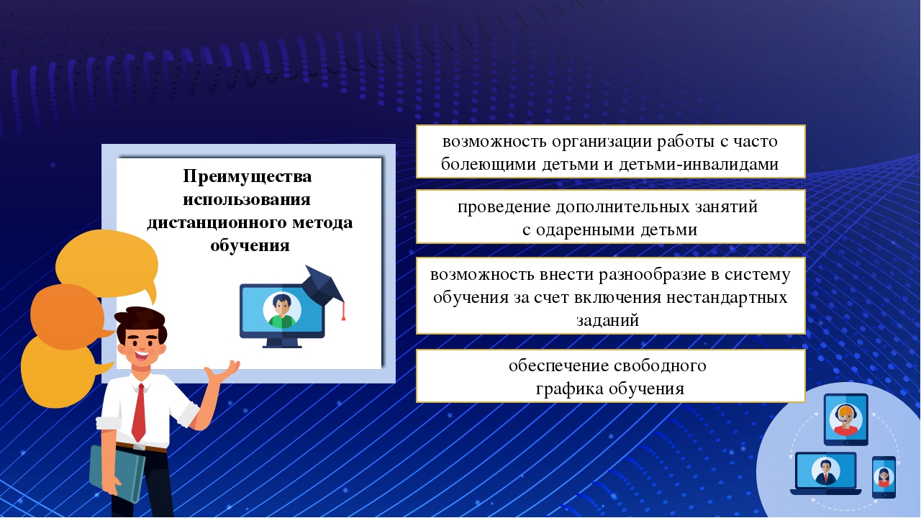

Заголовок 2
Текст слайда

Slide 4
Онлайн обучение
Ученик
Учитель
повышение интереса
навыки самостоятельной работы
разные виды деятельности
рост успеваемости
экономия времени
повышение уровня ИКТ-компетентность
внедрение новых технологий и методов обучения
Качество обучения

Slide 5
Как онлайн технологии влияют на качество обучения?
Новые возможности для дифференциации и индивидуализации обучения.
Развитие самостоятельной, проектной, исследовательской деятельность учащихся;
Использование образовательных платформ и интерактивных сервисов для обучения и контроля знаний (Учи.ру, Российская электронная школа, Якласс, Решу ЕГЭ, Lecta, Единая национальная коллекция цифровых образовательных ресурсов, Сетевое объединение методистов и др.)
Автоматизация текущего и итогового контроля знаний.
Использование образовательных ресурсов на разных этапах урока.

Slide 6
Онлайн обучение
Повышение ИКТ-компетентности педагога
Новые технологии обучения
Техническое обеспечение процесса обучения
Качественные электронные учебные материалы
Качество обучения

Slide 7
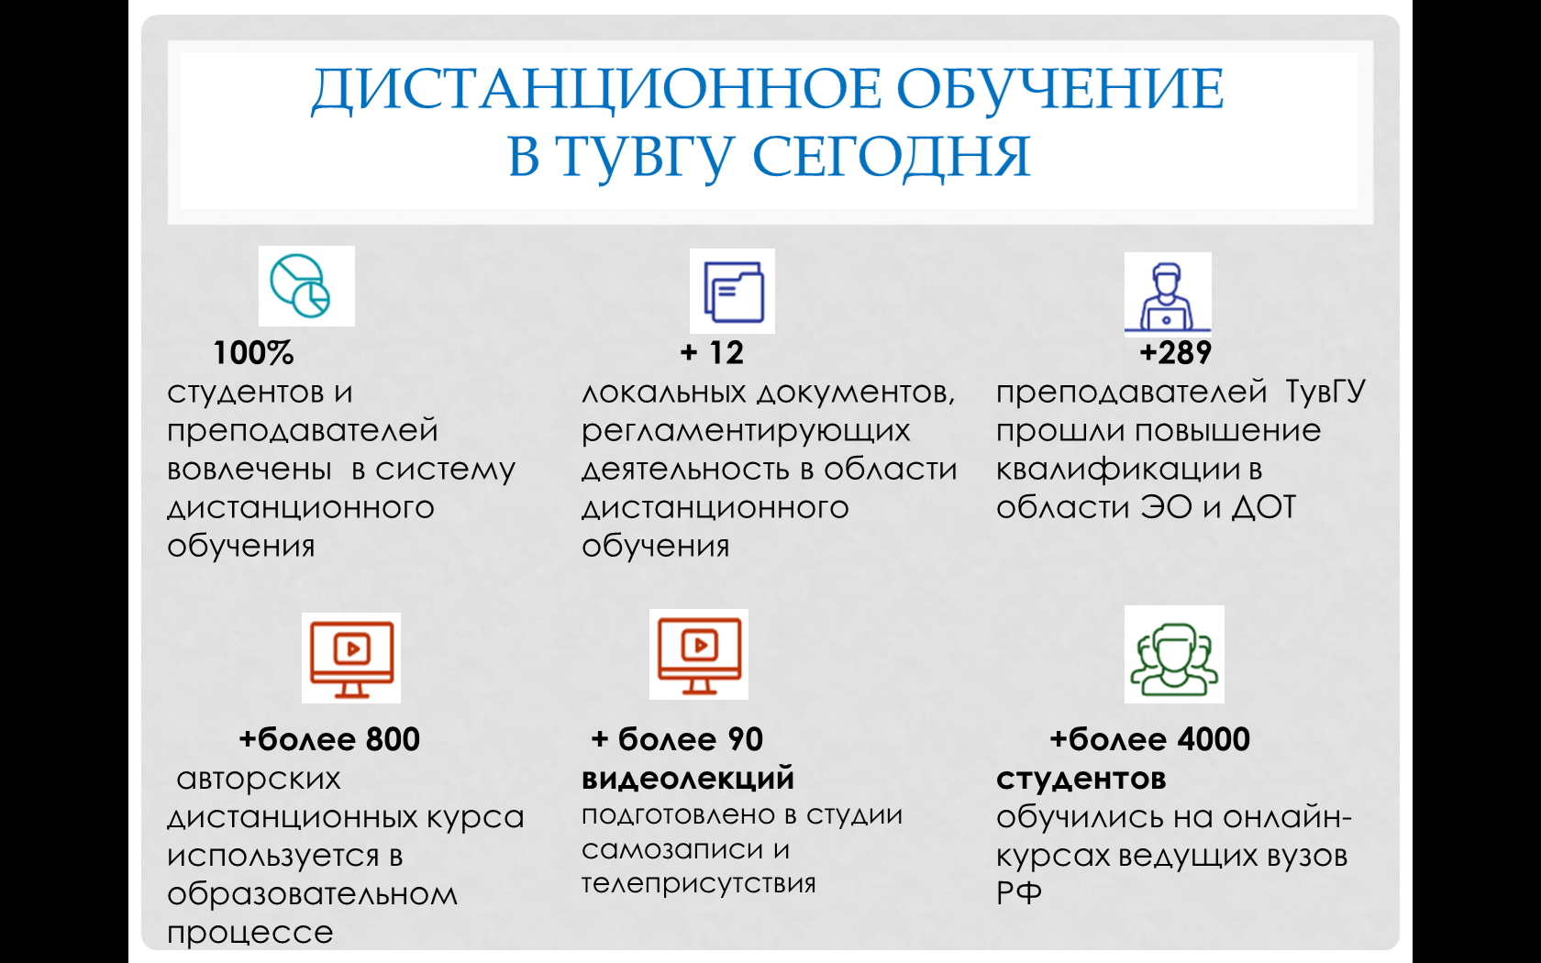

Slide 9
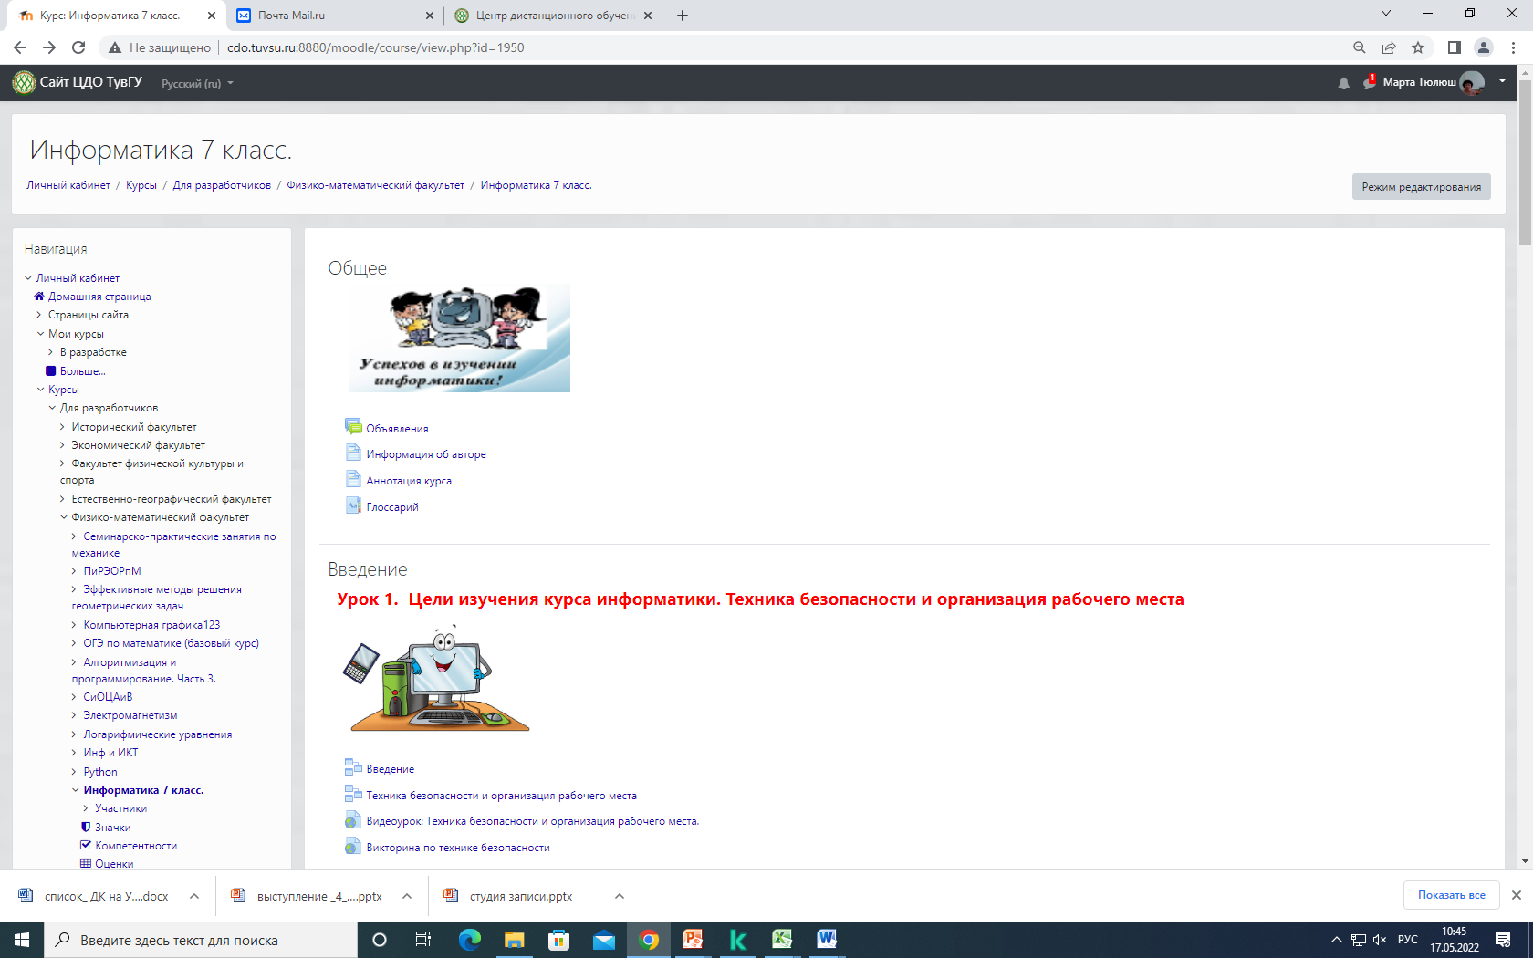

Slide 10
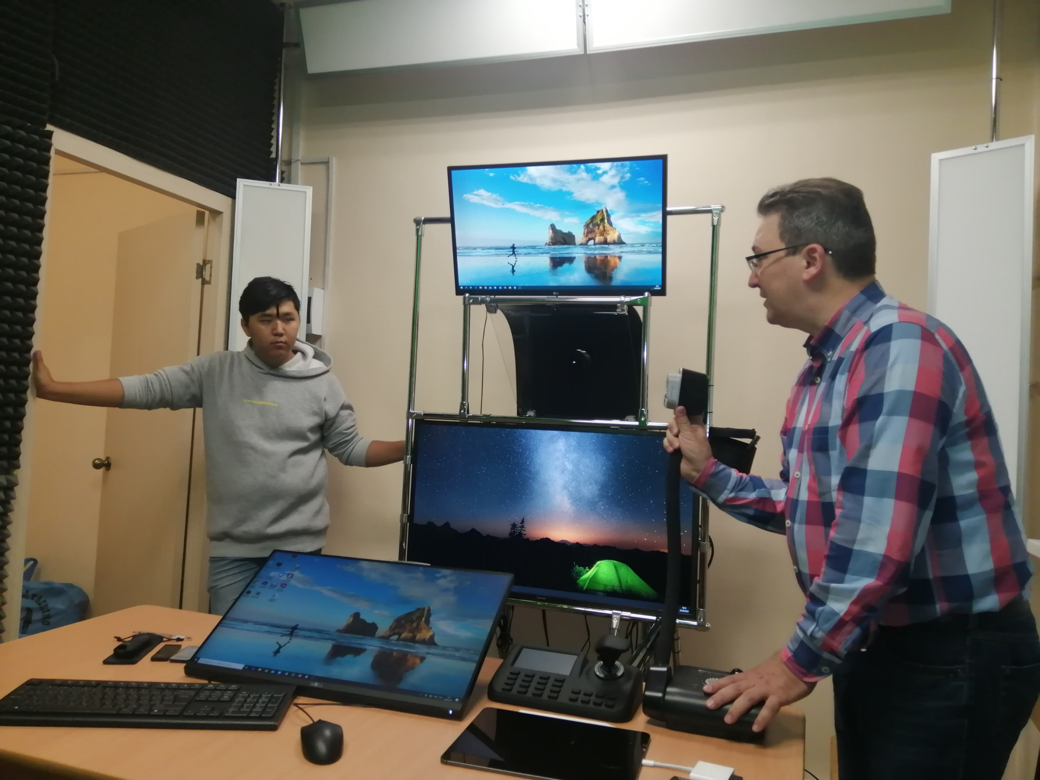
Ленина д. 3. ауд 107. Студия самозаписи и телеприсутствия
Храмов Олег Станиславович, МФТИ.
В сентябре 2021 г. студия самозаписи и телеприсутствия
были приняты в эксплуатацию.

Slide 11
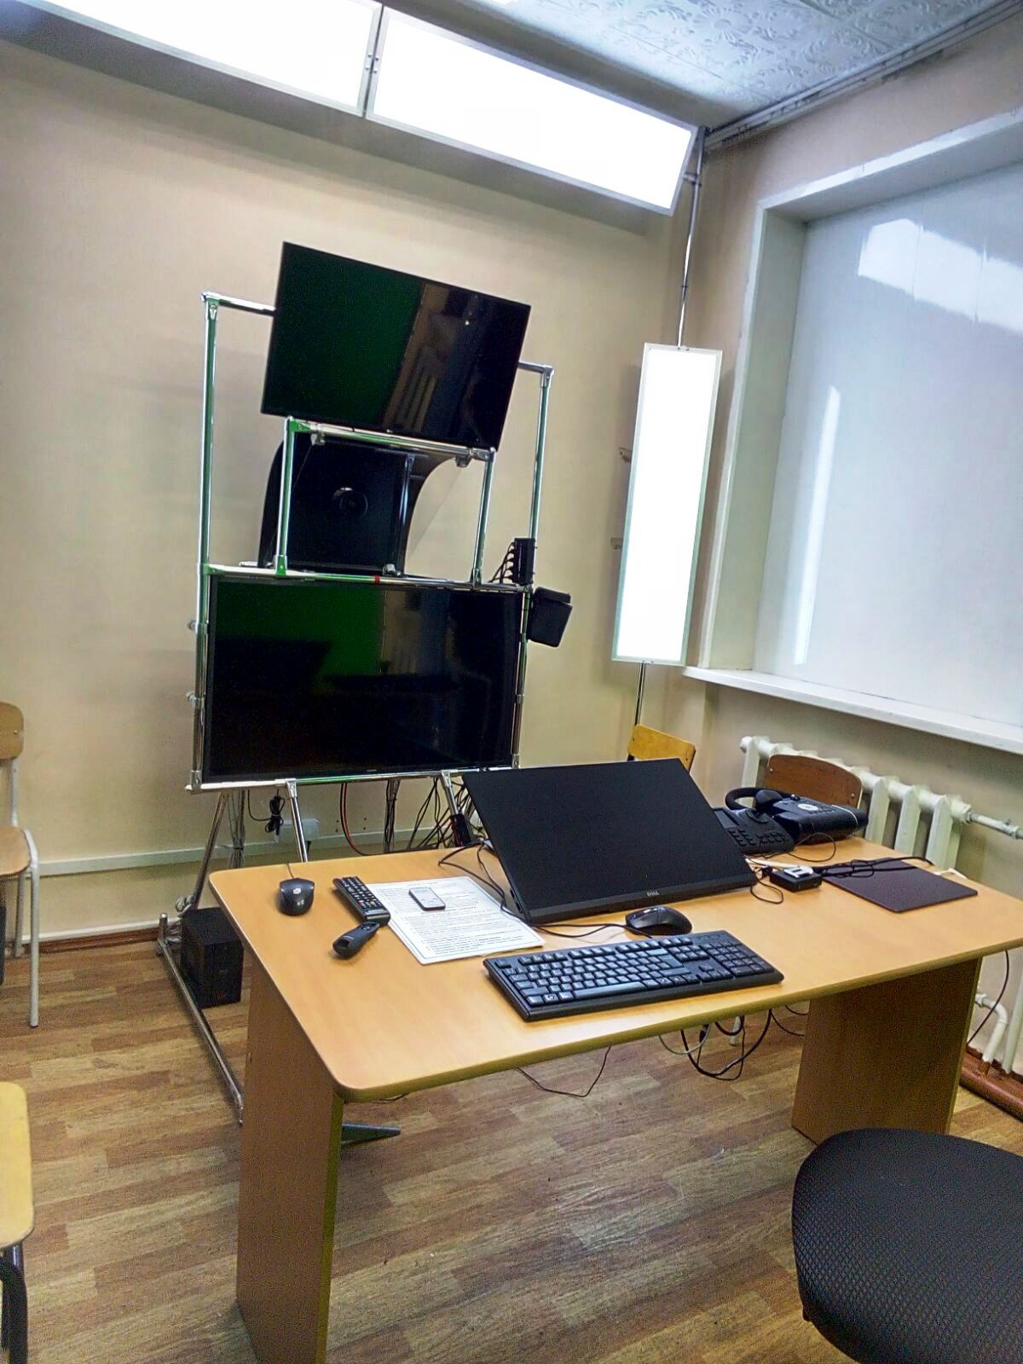
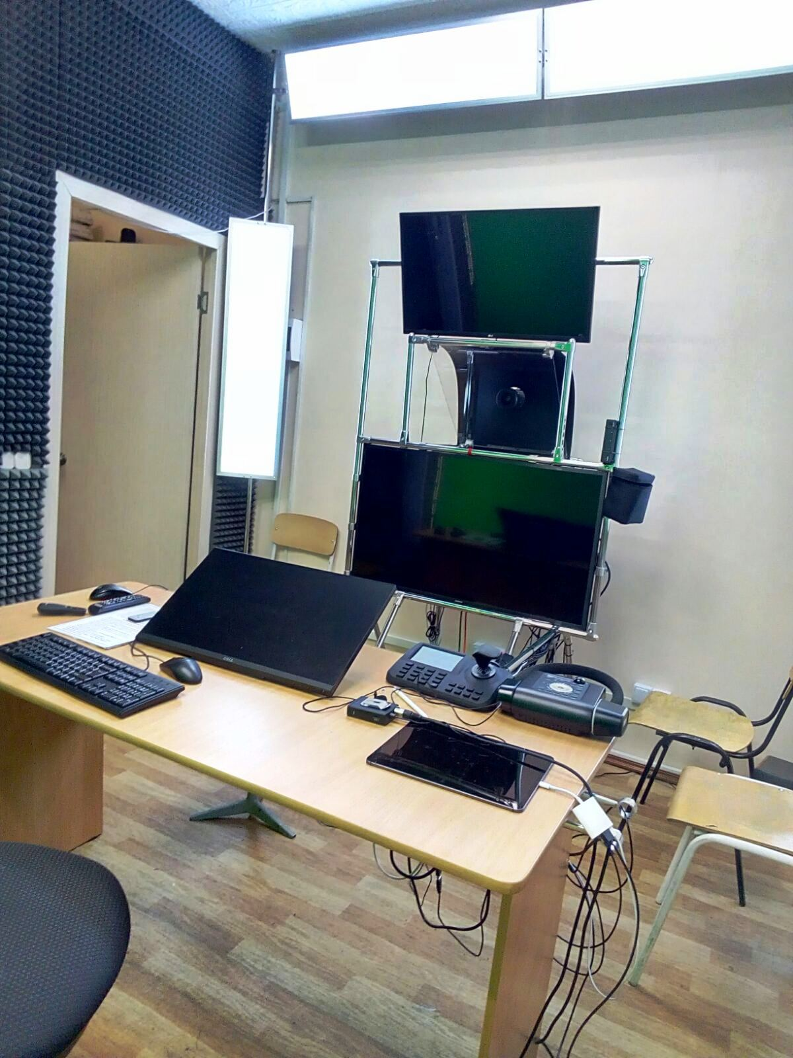
Ленина д. 3. Ауд. 107, Студия самозаписи.

Slide 12
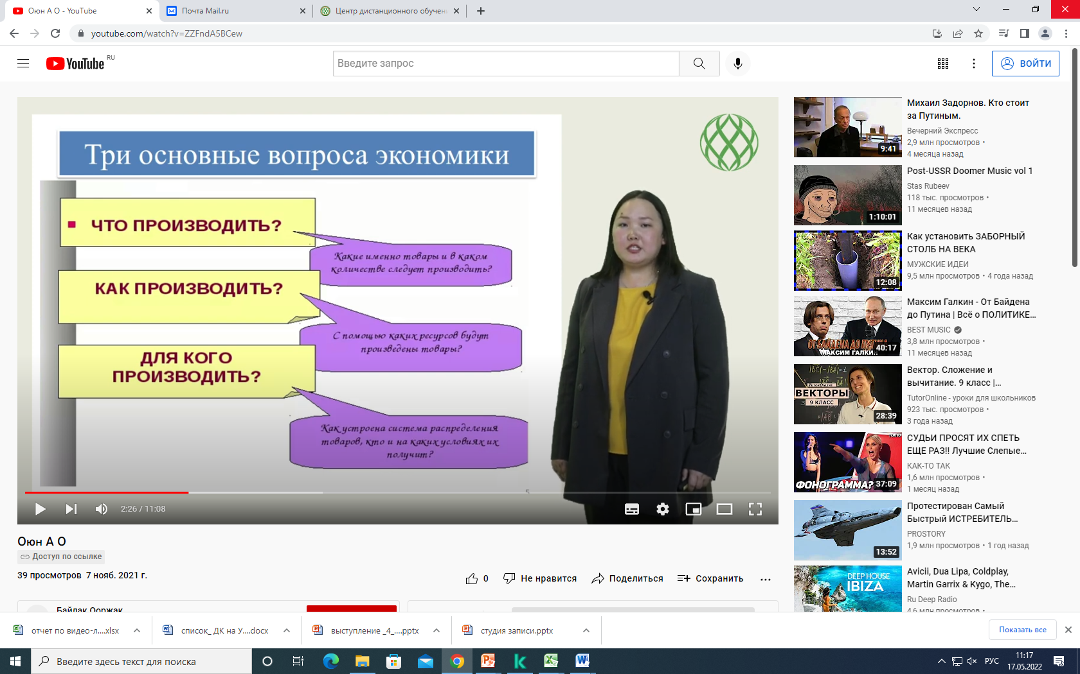

Slide 13
Мероприятия по развитию
дистанционного обучения
Курсы повышения квалификации преподавателей с целью формирования и развития компетенций в области ДОТ.
Мероприятия по стимулированию преподавателей, разрабатывающих авторские электронные курсы и реализующих технологии дистанционного обучения.
Оказание методической и технологической помощи преподавателям. Индивидуальное консультирование, привлечение цифровых волонтеров.
Проведение ежегодного конкурса «Электронный образовательный ресурс»

Slide 14
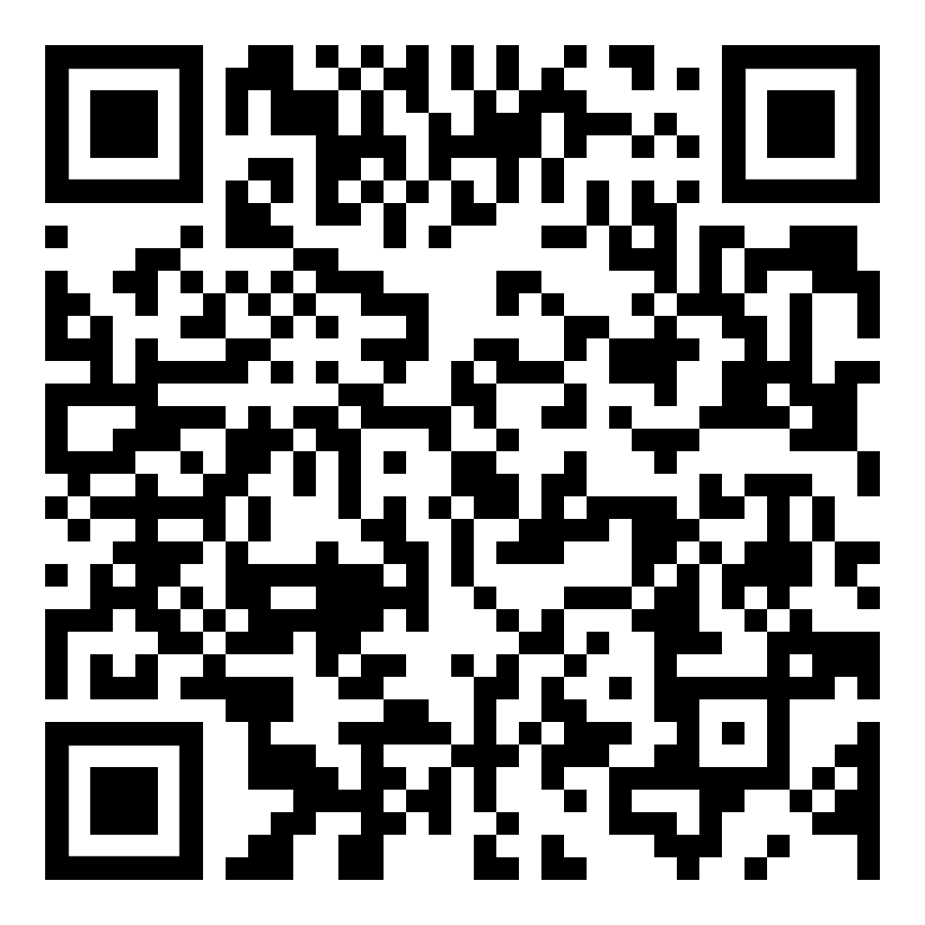

Материалы выступления можно скачать, наведя на QR-код

